Slide 1
HTML- izrada tabela
Dušanka Tomić

Slide 2
Основна структура HTML документа
Главни дио HTML документа налазиће се између BODY тагова.
<HTML> <HEAD> <TITLE> Moja stranica </TITLE> </HEAD>
<BODY>
Moj tekst. </BODY> </HTML>

Slide 3
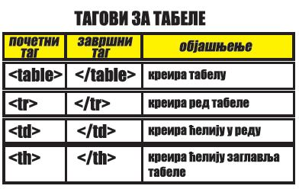
Израда табела

Slide 4
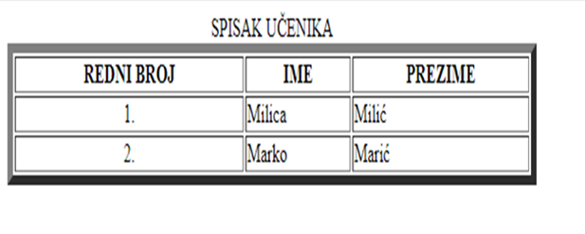
Tabela
<html>
<head><title>izrada tabela</title></head>
<body>
<table border ="6" width= "40%">
<caption> SPISAK UČENIKA</caption>
<tr><th> REDNI BROJ</th><th>IME</th><th>PREZIME</th>
</tr>
<tr>
<td align ="center"> 1. </td><td> Milica </td><td>Milić </td>
</tr>
<tr>
<td align ="center"> 2. </td><td> Marko </td><td> Marić </td>
</tr>
</table>
</body>
</html>

Slide 5
Домаћа задаћа
Направити у HTML-у табелу као на слици.
Прозводи | Цијена
Јабуке | 1,5 КМ
Крушке | 2,5 КМ
Банане | 2 КМ

Slide 6
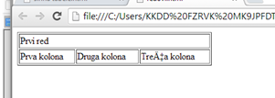
Један ред преко више колона(colspan)
Zadaca
Када желимо протегнути ред кроз више колонакористимо својство colspan <td> елемента. Додјељујемо му вриједност у којој одређујемо број колона кроз које се протеже ред.
<table border="1">
<tr>
<td colspan="3" >Prvi red</td>
</tr>
<tr>
<td>Prva kolona</td>
<td>Druga kolona</td>
<td>Treća kolona</td>
</tr>
</table>

Slide 7
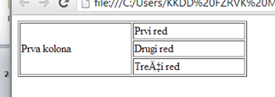
Једна колона преко више редова (rowspan)
Zadaca
Када желимо протегнути колону кроз више редова користимо својство rowspan <td> елемента. Додјељујемо му вриједност у којој одређујемо број редова кроз које се протеже колона.
<table border="1">
<tr>
<td rowspan="3" >Prva kolona</td>
<td >Prvi red</td>
</tr>
<tr>
<td>Drugi red</td>
</tr>
<tr>
<td>Treći red</td>
</tr>
</table>

